Slide 1
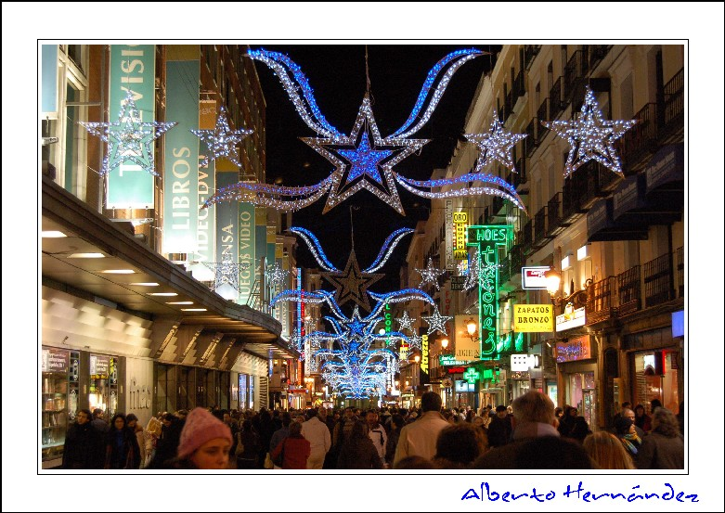
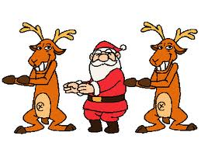
NAVIDAD

Slide 2
La misa del gallo
Se celebra el nacimiento de Jesús
Nochebuena: es la noche del 24 de diciembre
La Misa de Gallo se celebra a las 24 horas.
Cuenta la leyenda que el nombre esta misa se debe a que un gallo fue el primero en presenciar el nacimiento de Jesús

Slide 3
Villancicos: canciones
Al comenzar la misa del gallo y al final se cantan villancicos: canciones populares

Slide 4
Tengo puesto un nacimiento
en un rincón de mi casa
con pastores y pastores
y un palacio en la montaña
allí vive el rey Herodes
allí viven sus soldados
todos están esperando
que lleguen los Reyes Magos
Arre borriquito, arre burro, arre
anda más de prisa que llegamos tarde
arre borriquito vamos a Belén
que mañana es fiesta y al otro también

Slide 5
En el cielo hay una estrella
que a los Reyes Magos guía
hacia Belén para ver a Dios hijo de Maria
cuando pasan los monarcas
salen la gente al camino
alegre se van con ellos
para ver al tierno Niño
Arre borriquito, arre burro, arre
anda más de prisa que llegamos tarde
arre borriquito vamos a Belén
que mañana es fiesta y al otro también
Arre borriquito, arre
Arre borriquito, arre
Arre borriquito, arre
Arre borriquito, arre

Slide 6
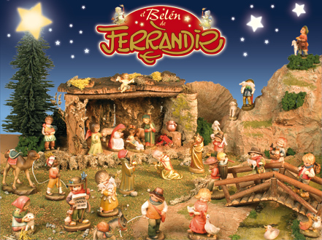
El belén

Slide 7
22 de diciembre , el gordo de la lotería de Navidad.
Este sorteo de lotería, el más grande de España, es una tradición que practica mucha gente, que tiene la ilusión de ganar millones de euros. Desde el año 1763, bajo del reinado de Carlos III, se ha conseguido hacer este sorteo de la lotería, sin faltar ni un año. Este es un momento simbólico en el que para los Españoles comienzan las vacaciones de Navidad.

Slide 8
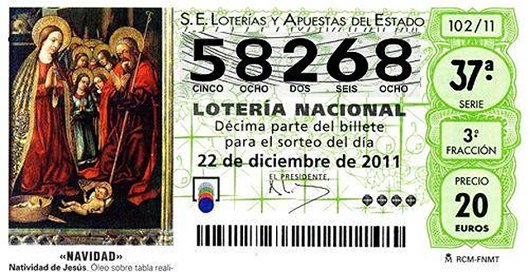
El GORDO
Premio de la loteriá de Navidad del 22 de diciembre

Slide 9
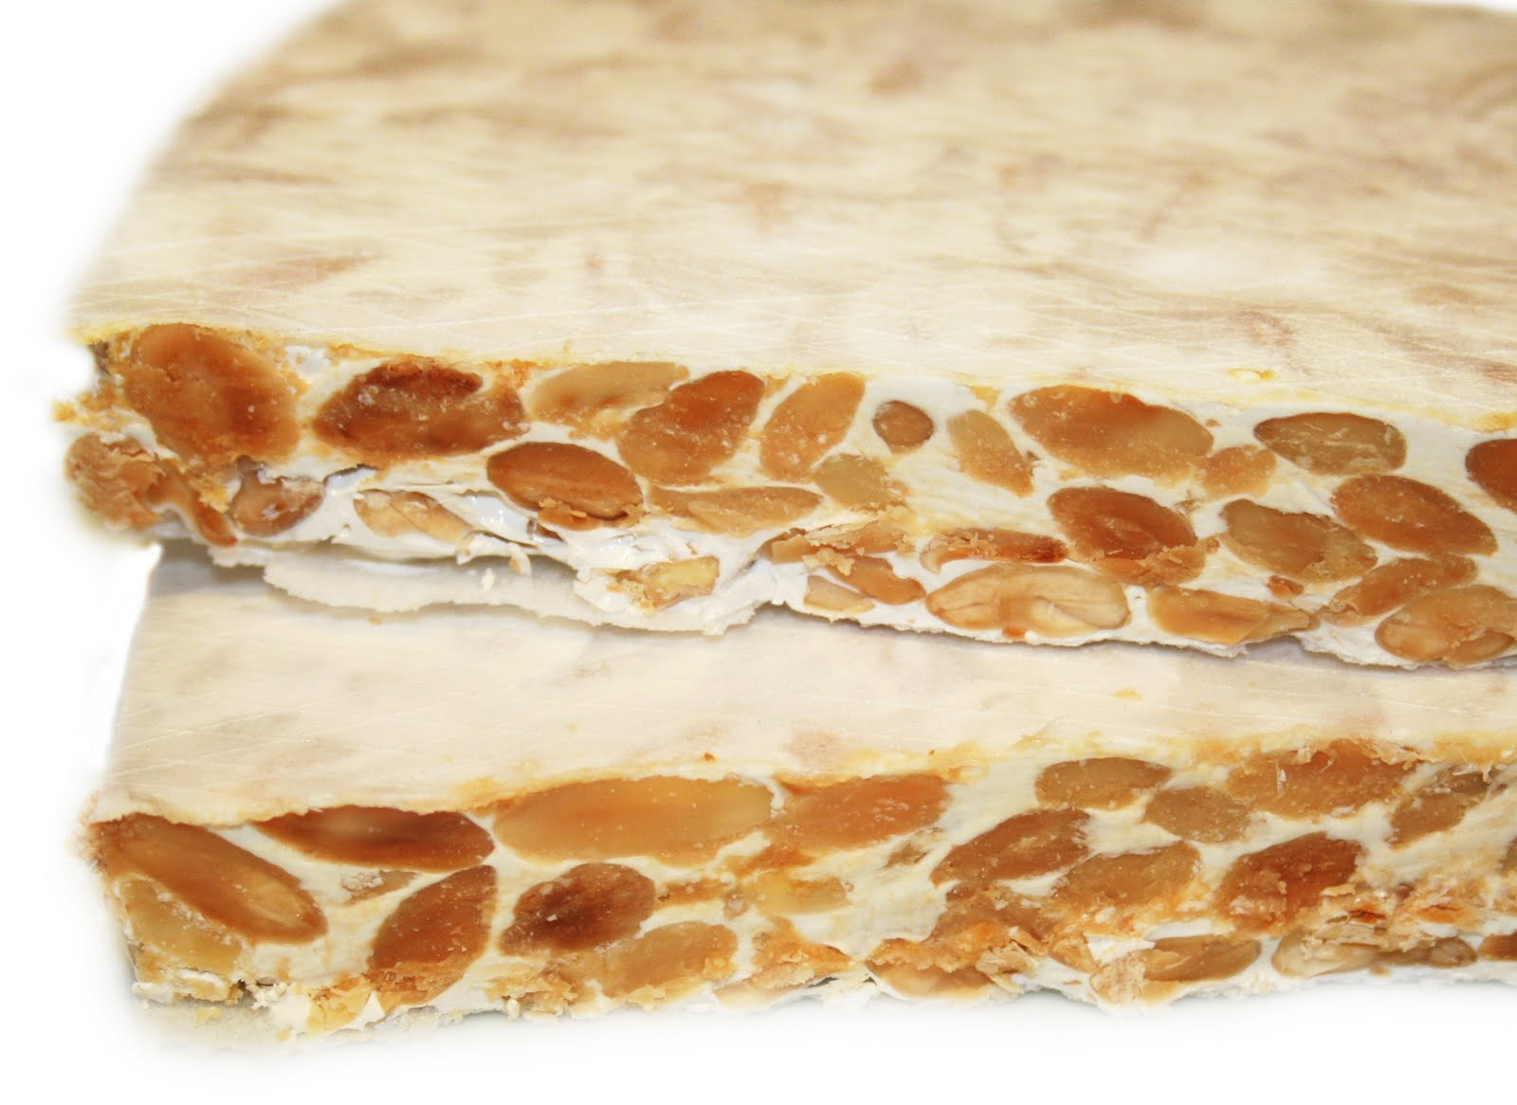
Se come turrón

Slide 10
Y no podemos olvidar en estas fechas...
Los mejores deseos para todos:
¡FELIZ NAVIDAD! Y
¡PRÓSPERO AŇO NUEVO!

